Slide 1
«О ходе реализации проекта
«500+» в МБОУ СОШ с.Кунгуртуг»
М.А.Балган,
зам.директора по
УВР МБОУ СОШ с.Кунгуртуг

Slide 2
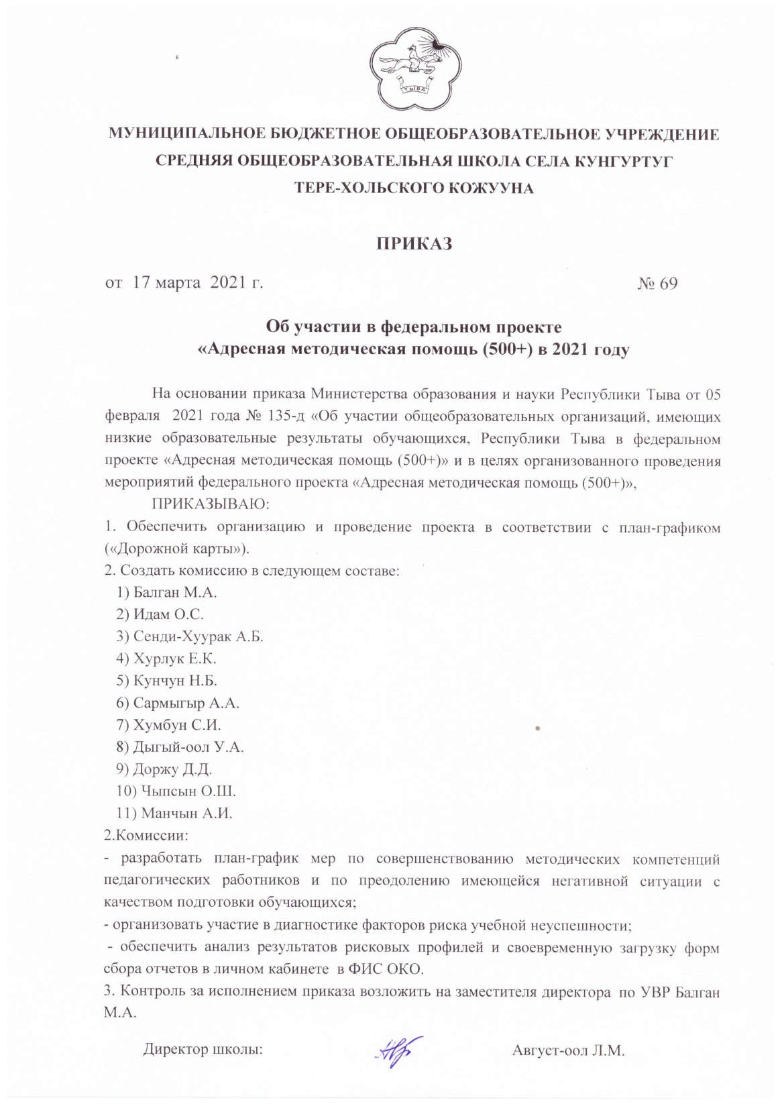

Slide 3
Состав рабочей группы
Фамилия, имя, отчество | Должность
Балган Марьяна Антоновна | Зам.диретора по УВР МБОУ СОШ с.Кунгуртуг
Кунчун Нелии Белек-ооловна | Методист МБОУ СОШ с.Кунгуртуг
Хурлук Елена Каадыр-ооловна | Зам.по НМР МБОУ СОШ с.Кунгуртуг
Идам Онермаа Сергеевна | Завуч начальной школы
Сармыгыр Аэлита Алексеевна | Руководитель МО начальных классов
Сенди-Хуурак Азияна Бяясовна Хумбун Серенмаа Ивановна | Руководитель МО русского языка и литературы Руководитель МО математиков, физики и информатики
Дыгый-оол Уранмаа Александровна Доржу Дарыймаа Дадар-ооловна Чыпсын Ольга Шойдановна | Рук.МО родного языка и литературы Зам.по ВР МБОУ СОШ с.Кунгуртуг Рук.МО учителей естественных наук
Манчын Анжелика Ивановна | Социальный педагог МБОУ СОШ с.Кунгуртуг

Slide 4
Основные направления деятельности по рисковому профилю
Работа по повышению уровня оснащения матераильно-технической базы;
Работа по преодолению школьной неуспешности
Работа с обучающимися с целью оказания помощи в освоении содержания образования
Работа по преодолению языкового барьера детей

Slide 5
Работа по повышению уровня оснащения материально-технической базы школы
Задачи:
Установка высокоскоростного интернета в школе;
Строительство дополнительного здания.
Для решения поставленных задач были сделаны следующие работы:
Начата подготовительные работы по приобретению строительных материалов для строительства дополнительного здания;
Направлены 2 письма-обращения на имя председателя администрации Тере-Хольского района и министра о информатизации и связи

Slide 6
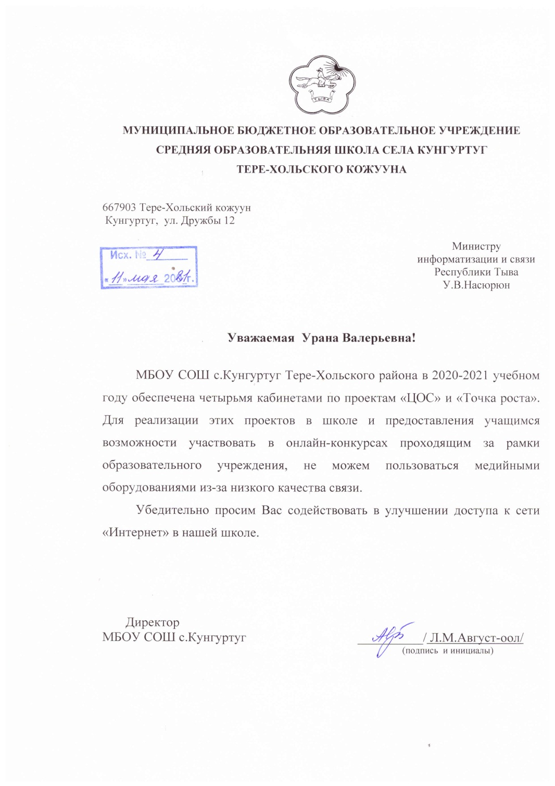
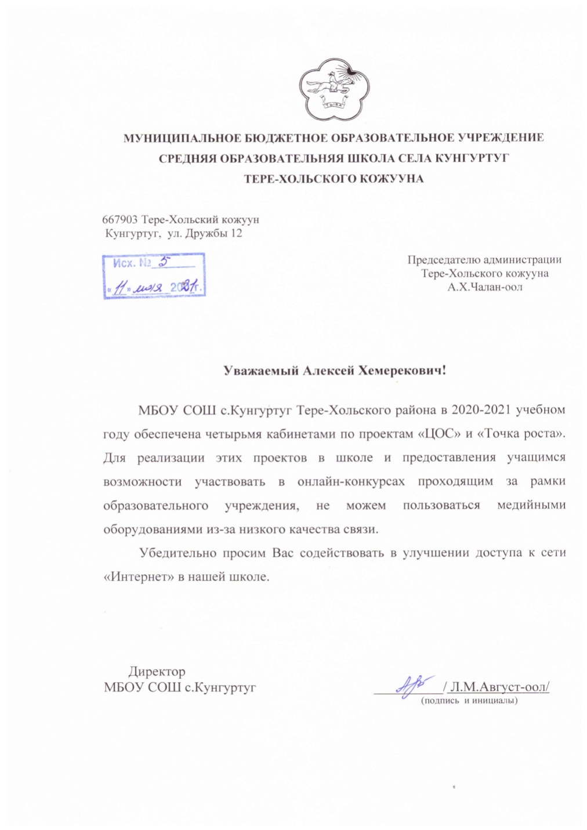

Slide 7
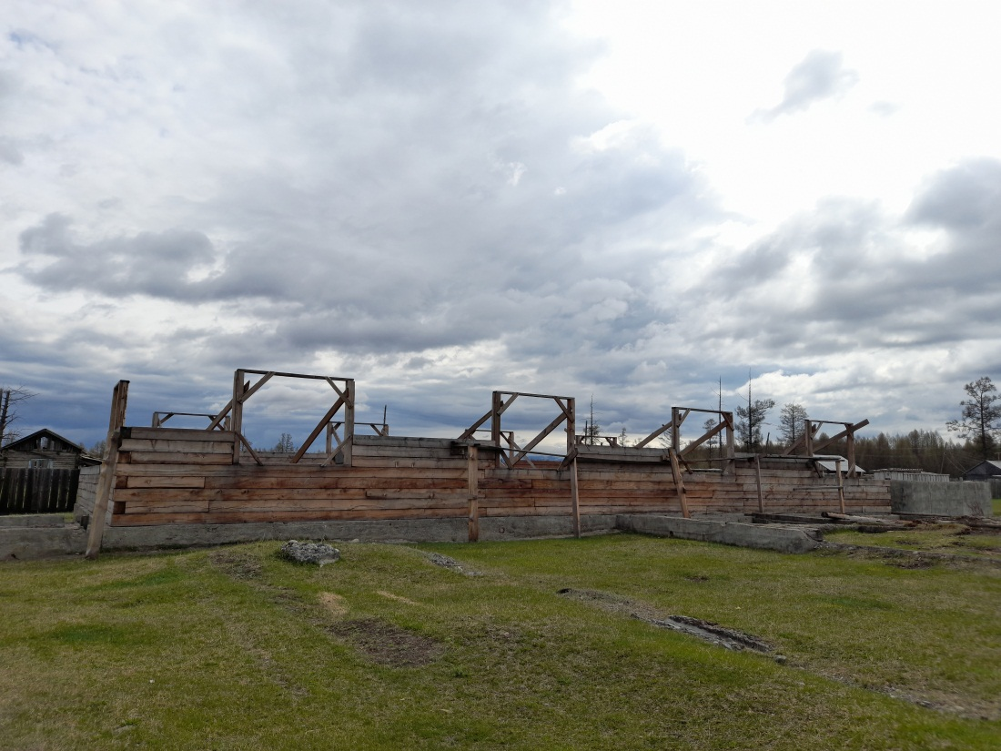
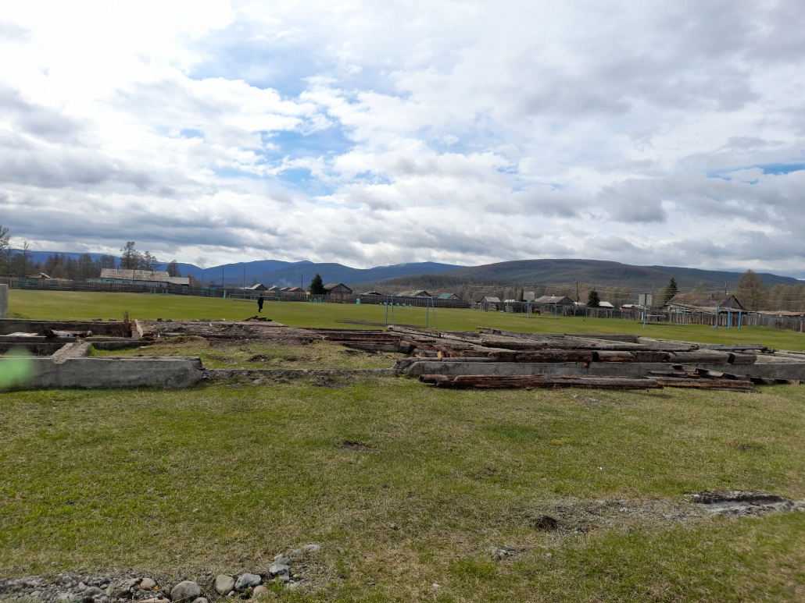
Строительство дополнительного здания

Slide 8
Задачи по преодолению школьной неуспешности:
выявить основные причины неуспешности школьников;
определить пути, формы и способы решения проблемы неуспешности в обучении на различных этапах учебной деятельности.

Slide 9
Оказание помощи обучающимся в освоении содержания образования
Проведены дополнительных занятий для обучающихся;
Подготовка к государственной итоговой аттестации;
Подготовка к ВПР;
Привлечение учащихся во внеурочную деятельность и кружки;
Заинтересовать учащихся через различные мероприятия

Slide 10
Основные пути предупреждения
педагогической запущенности школьника:
- совершенствование всей работы школы по обучению и воспитанию школьников;
обеспечение преемственности в деятельности дошкольных учреждений и школы, учителей начальных классов и педагогов средней и старшей ступеней;
обучения учителей, работающих в данном классе;
глубокое изучение личности школьника, условий его семейного воспитания;
включение каждого школьника в различные виды познавательной, трудовой, общественной, спортивной, художественной деятельности;
взаимодействие школы, семьи, внешкольных учреждений, общественности в воспитательной работе с детьми и подростками.

Slide 11
Психолого-педагогический подход к слабоуспевающим школьникам:
Обеспечить помощь учителя при выполнении школьниками интеллектуальных заданий;
2. Предлагать посильные задания для самостоятельного выполнения;
3. Обязательно поощрять правильное выполнение заданий;
4. Обеспечить индивидуальный и дифференцированный подходы в обучении;
5. Устранять пробелы в знаниях;
6. Во время опроса не торопить с ответом, дать возможность его обдумать, ознакомиться с наглядными пособиями;
7. При объяснении нового материала учитывать характер познавательной деятельности учеников, темп их усвоения, более широко использовать наглядные средства обучения;
8. Чаще обращаться к ним с вопросами вовлекать в обсуждения.

Slide 12
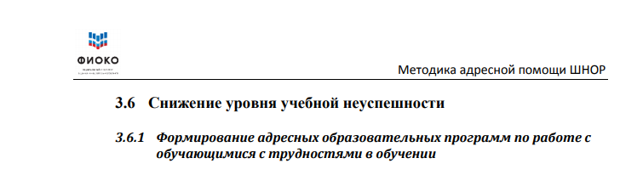
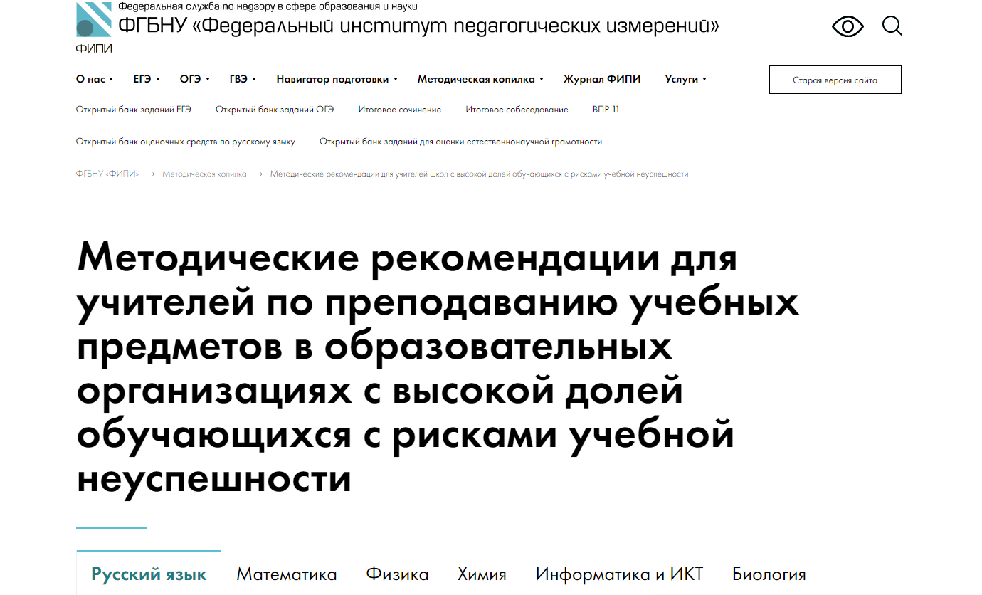
Работа по преодолению школьной неуспешности

Slide 13
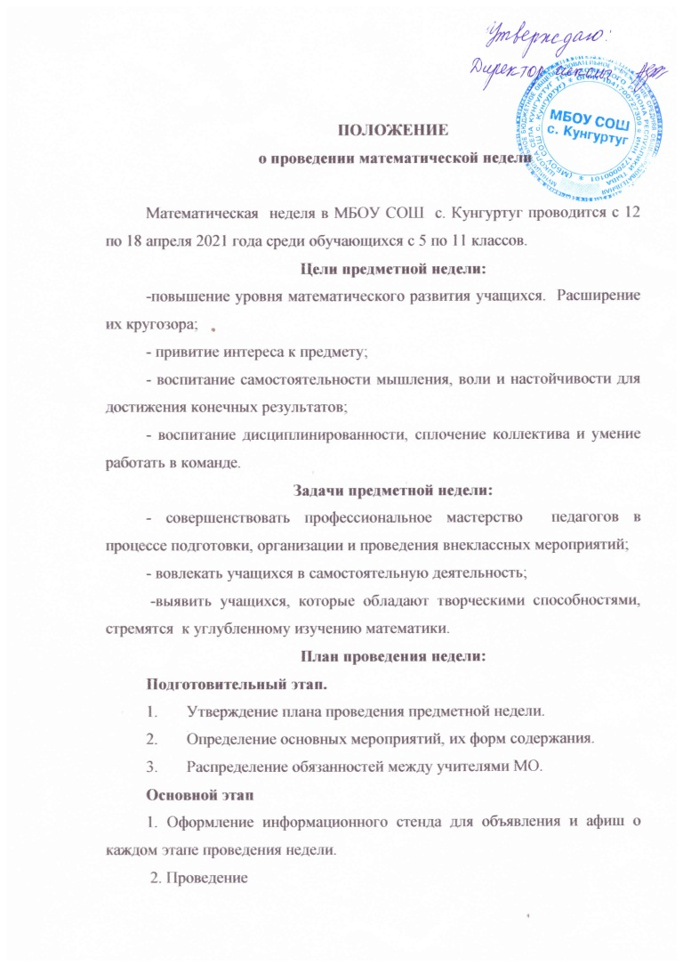
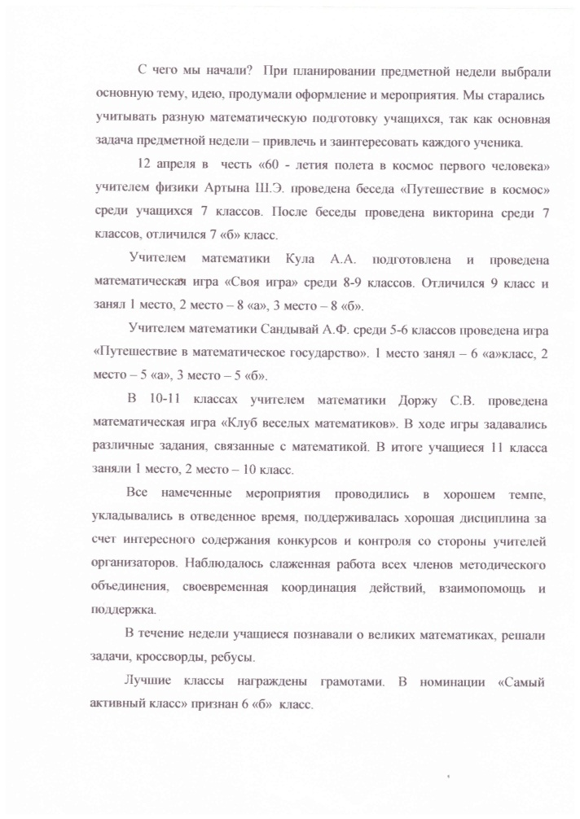
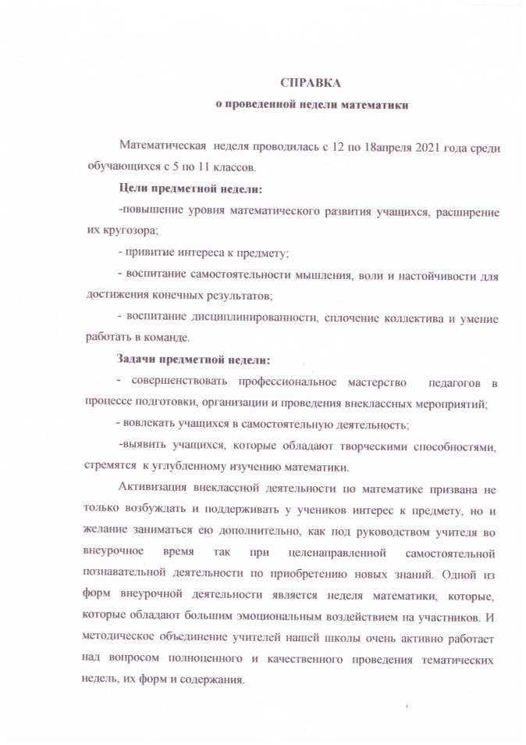

Slide 14
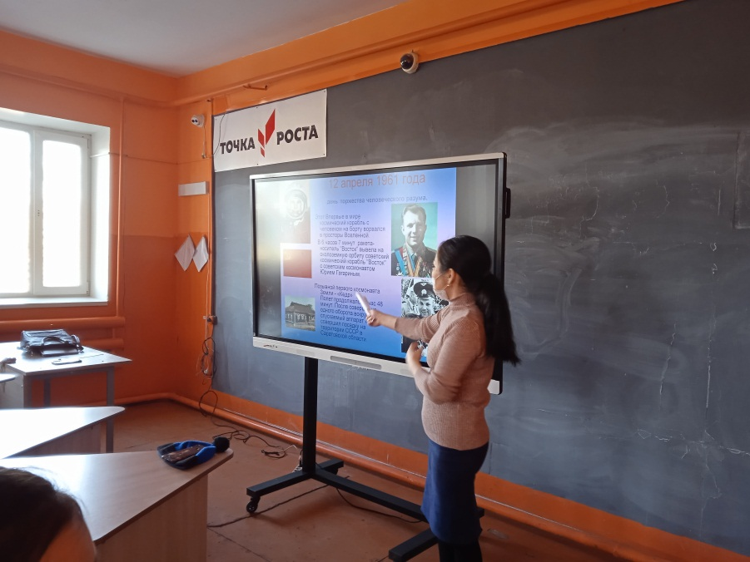
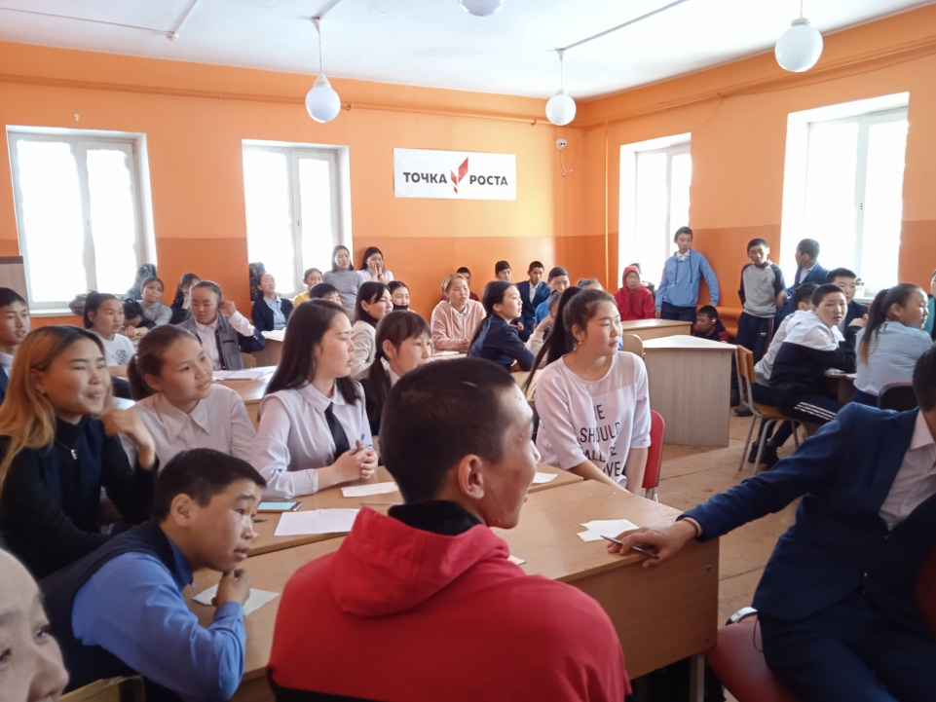
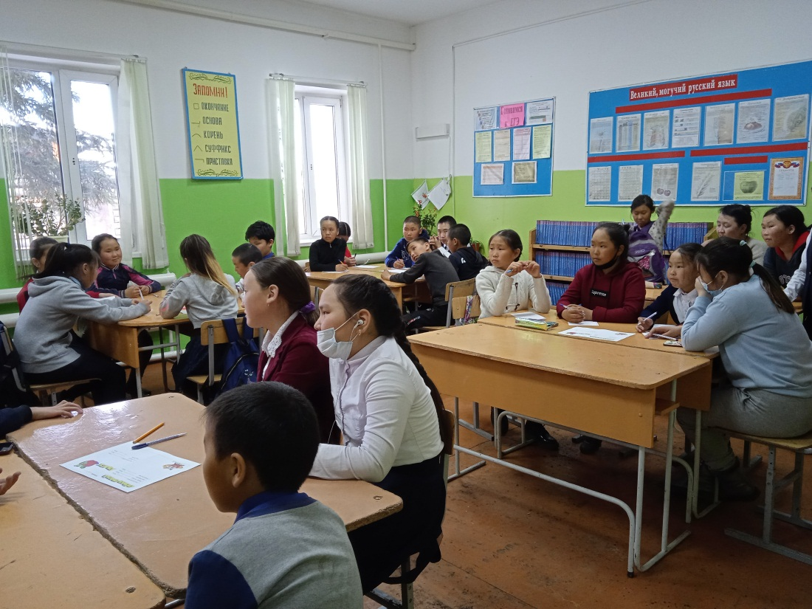
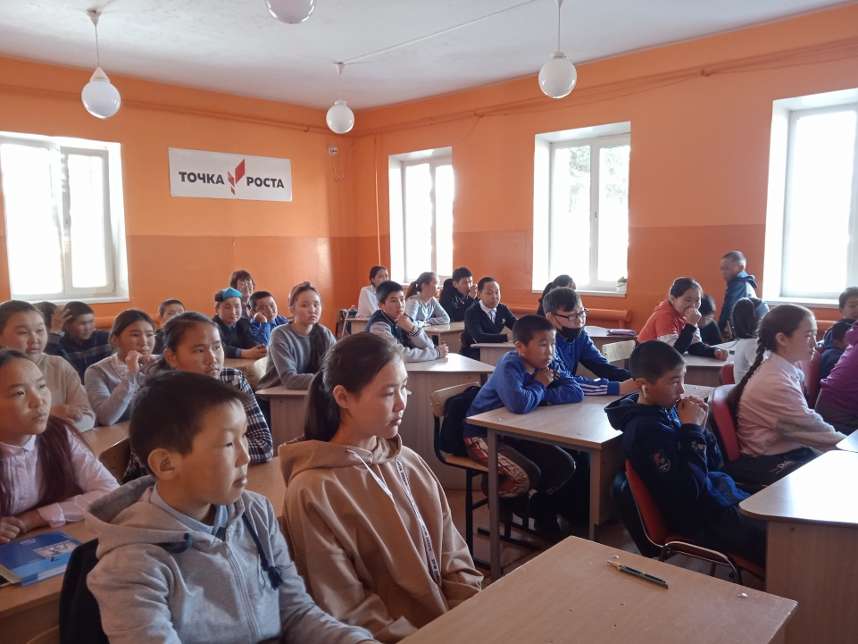

Slide 15
Работа по преодолению языкового барьера:
Проведена в школе недел русского языка;
Установлен день русского языка в школе: «Каждая среда – день русского языка в МБОУ СОШ с.Кунгуртуг».

Slide 16

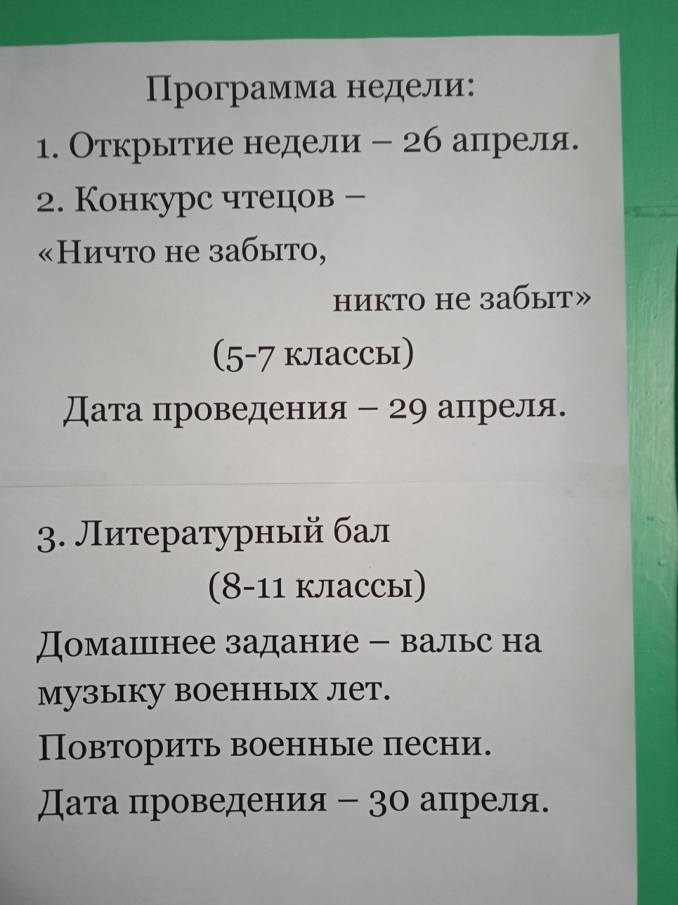

Slide 17
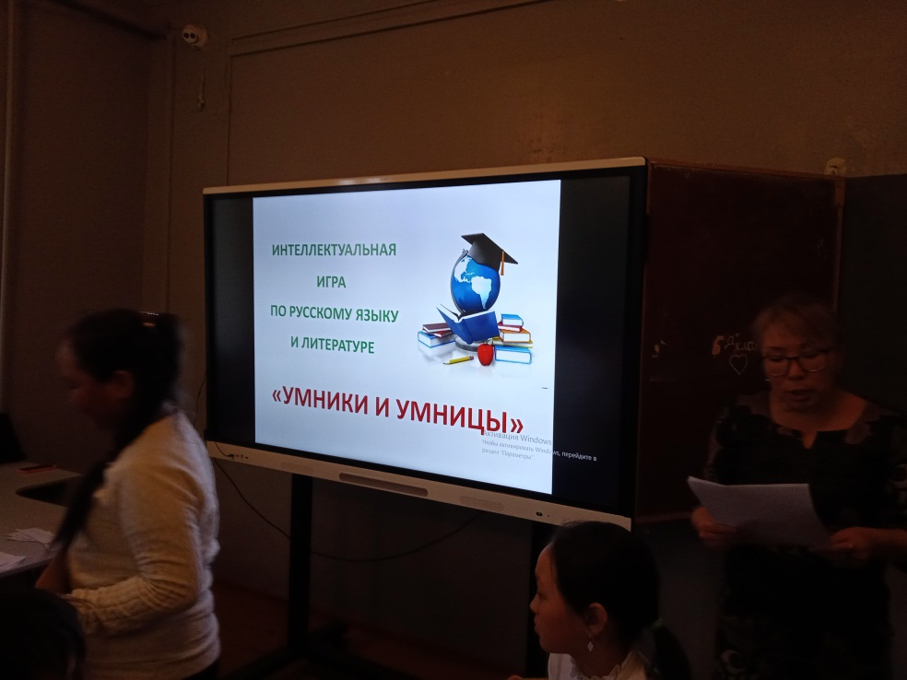
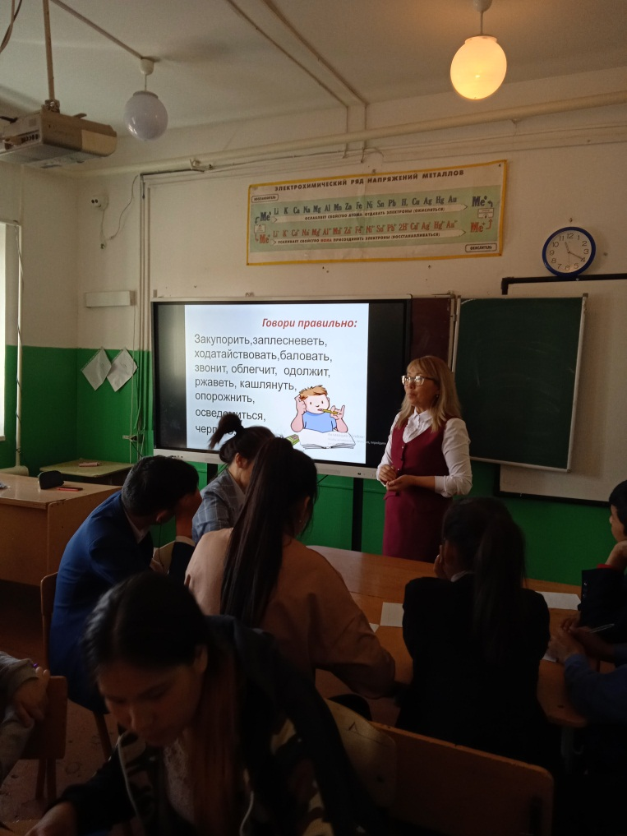
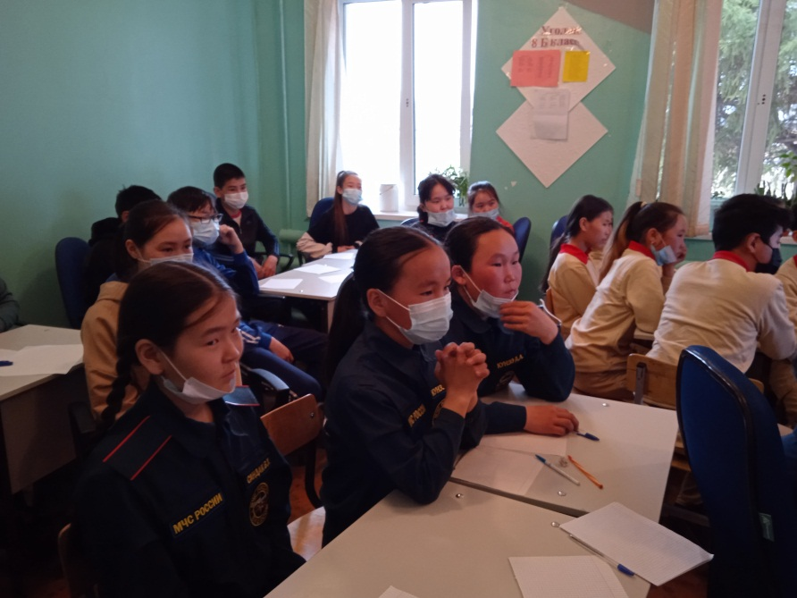
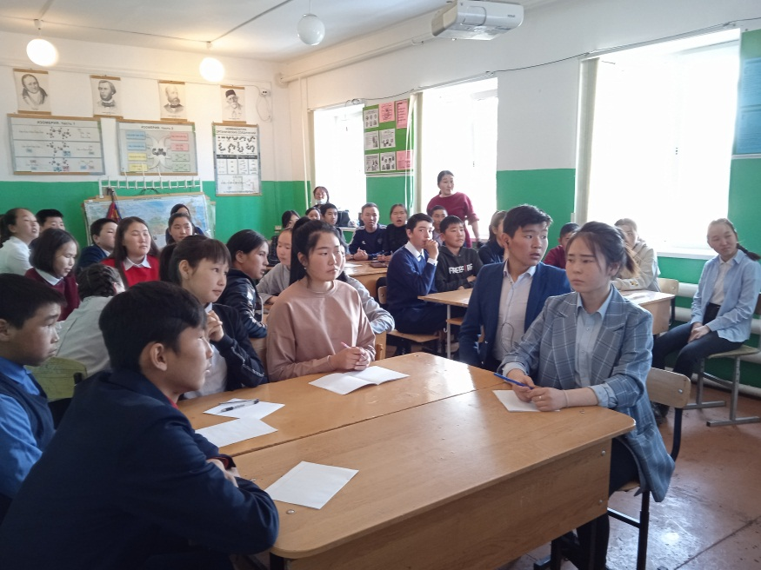

Slide 18
Спасибо за внимание!

